Slide 1
НАРКОТИКИ

Slide 2
ЧТО ЕСТЬ НАРКОТИК?
2
Любое наркотическое вещество— это
нейротоксический яд.

Slide 3
ДАЖЕ ПРЕКРАТИВ УПОТРЕБЛЕНИЕ, БЫВШИМ НАРКОМАНАМ ОЧЕНЬ
ТЯЖЕЛО ЗАНОВО НАУЧИТЬСЯ РАДОВАТЬСЯ ЖИЗНИ.

Slide 4
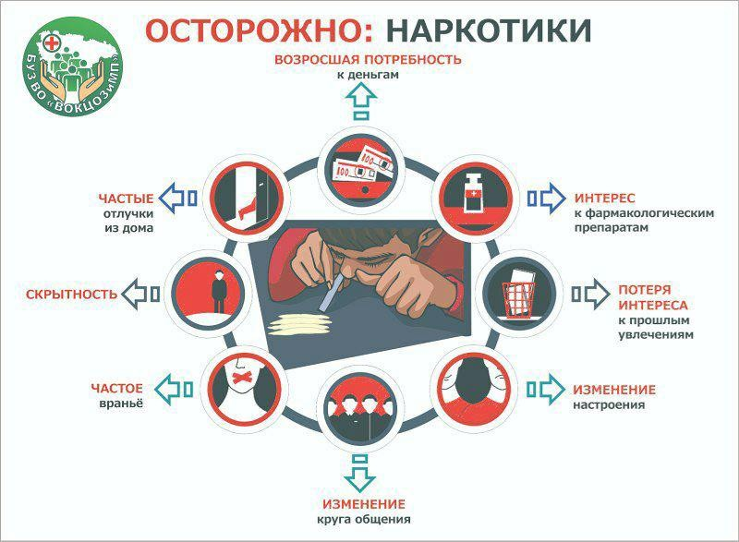
ФАКТОРЫ ВЫЯВЛЕНИЯ НАРКОЗАВИСИМЫХ СТУДЕНТОВ
Точечные следы уколов по ходу вен, порезав на предплечьях, синяки
Заметное уменьшение или увеличение жажды и аппетита
Необоснованное снижение посещаемости, безразличное отношение к оценкам
Очевидные лживость, изворотливость, цинизм и беспокойство
Изменение внешнего облика
Обнаружение у подростка предметов или следов, сопутствующих употреблению наркотиков

Slide 5
В СЛУЧАЕ ПОДОЗРЕНИЯ В УПОТРЕБЛЕНИИ СТУДЕНТОМ
ПСИХОАКТИВНЫХ ВЕЩЕСТВ
5
понаблюдайте за учащимся
установление контакта и предложение помощи
разговор с родителями

Slide 6
КАК ДЕЙСТВОВАТЬ?
своевременно информировать родителей о фактах наркотиков их детьми; о телефоне доверия, телефонах медицинских учреждений, оказывающих помощь детям
регулярно информировать родителей об участии их детей в выполнении программы по профилактике потребления наркотиков
приглашать родителей на занятия по основам безопасности жизнедеятельности и для участия в мероприятиях образовательного учреждения
обеспечивать родителей информацией о телефоне доверия по проблемеприобщения подростков к наркотикам; о телефонах наркологическойэкспертизы; телефонах местных медицинских оказы вающих диагностическую и лечебную помощь детям с наркотической зависимостью

Slide 7
РАБОТА ПРЕПОДАВАТЕЛЯ С НЕСОВЕРШЕННОЛЕТНИМ
предложите подростку помощь в решении его проблем; учтите, что подросток не примет вашу помощь, если между вами не установится атмосфера доверия
не разглашайте информацию в отношении подростка, которому установлен официальный диагноз
работайте в сотрудничестве с комиссией по делам несовершеннолетних, отделом профилактики правонарушений несовершеннолетних, отделом по борьбе с незаконным оборотом наркотиков, с государственными наркологическими
учреждениями, узнайте у них телефоны, места расположения, часы работы

Slide 8
ПОЛЕЗНЫЕ НОМЕРА ТЕЛЕФОНОВ

